Slide 1

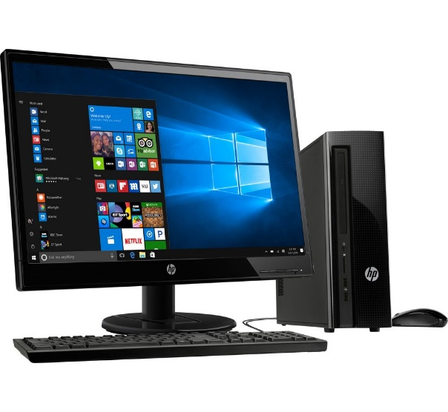
PHẦN MỀM MÁY TÍNH
BÀI 2

Slide 2
KHỞI ĐỘNG
Bạn hãy lựa chọn 1 tệp trên màn hình và trả lời câu hỏi:
Câu 1: Tệp bạn vừa chọn được tạo ra từ phần mềm nào?
Câu 2: Phần mềm đó làm nhiệm vụ gì?

Slide 3
2. Phần mềm ứng dụng
Phần mềm ứng dụng là các chương trình máy tính cho phép người sử dụng thực hiện những công việc cụ thể và thường xử lí những loại dữ liệu cụ thể.

Slide 4
2. Phần mềm ứng dụng
Có những phần mềm được chạy trực tuyến từ Internet nhưng cũng có phần mềm cần phải cài đặt lên đĩa cứng mới có thể dùng được.

Slide 5




Em hãy chọn ra các tệp tạo ra bởi phần mềm Word:

Slide 6
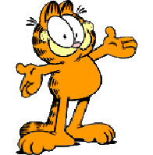
Hoạt động nhóm: Em hãy ghép mỗi loại tệp ở cột bên trái với một phần mở rộng tệp phù hợp ở cột bên phải.
Loại tệp | Phần mở rộng
1) Tài liệu Word | a) .jpg .pnf .bmp
2) Chương trình Scratch | b) .exe .com .bat .msi
3) HÌnh ảnh | c) .sb .sb2 .sb3
4) Ứng dụng | d) .ppt .pptx
5) Trang web | e) .htm .html
6) Bài trình bày PowerPoint | f) .doc .docx

Slide 7
Vận dụng
Khi tải Scratch để cài đặt lên máy tính, tại sao cần phải chọn phiên bản phù hợp với hệ điều hành trên máy tính của em?
Bài 2
Trả lời
Khi tải Scratch để cài đặt lên máy tính, cần phải chọn phiên bản phù hợp với hệ điều hành trên máy tính của em để phần mềm có thể hoạt động trơn tru và tương thích với máy tính. Nếu tải Scratch không phù hộ với hệ điều hành của máy tính thì sẽ không thể hoạt động được, thậm chí có thể làm ảnh hưởng đến máy tính của em.

Slide 8
HƯỚNG DẪN HỌC Ở NHÀ
Về nhà học thuộc bài 2.
2. Tìm hiểu nội dung bài 03:
Quản lí dữ liệu trong máy tính
Làm bài tập sách giáo khoa T12 và sách bài tập

